Slide 1
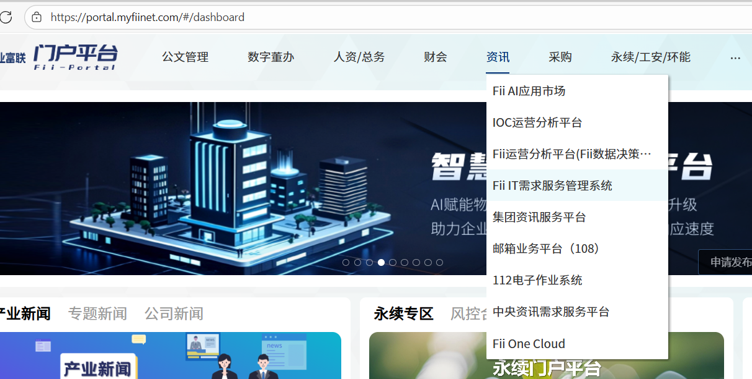
進入Fii門戶網站：https://portal.myfiinet.com,依次選擇 資訊--->Fii IT 需求服務管理系統
Truy cập cổng thông tin Fii tại: https://portal.myfiinet.com, sau đó chọn lần lượt Thông tin ---> Hệ thống Quản lý Dịch vụ IT Fii.
1
2
3

Slide 2
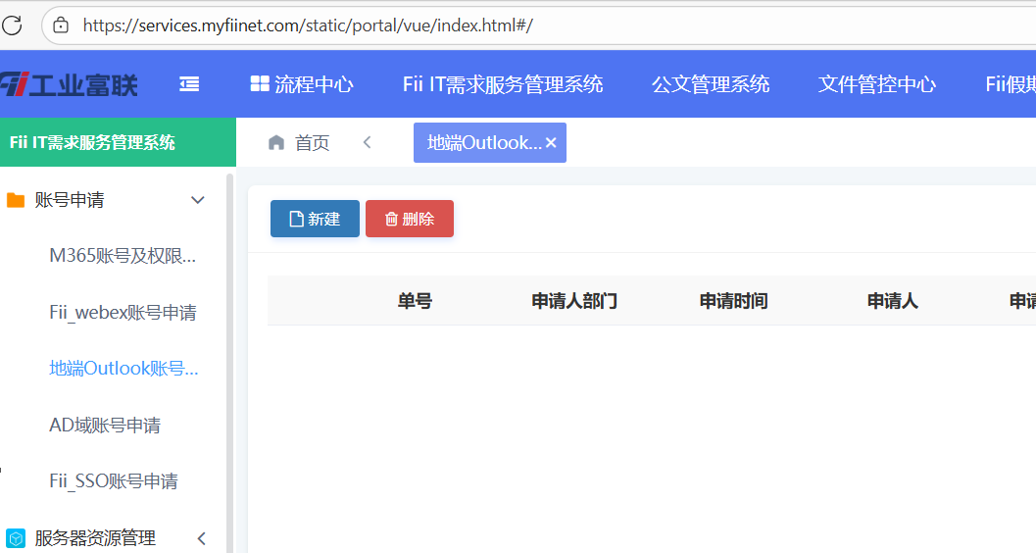
在彈出的頁依次選擇：賬號申請--->地端Outlook 賬號申請。在右側可以看到新建按鈕，選擇新建申請單
Trong trang Fii ITSM, lần lượt chọn: Đăng ký tài khoản ---> Đăng ký tài khoản Outlook địa phương. Ở bên phải, bạn sẽ thấy nút Tạo mới, hãy chọn Tạo đơn đăng ký mới.
4
6
5

Slide 3
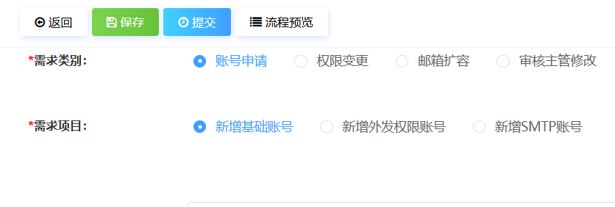
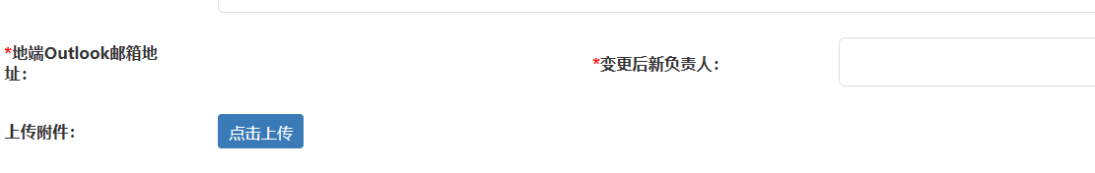
在新申請頁面，需求類別選擇賬號申請，需求項目為新增基礎賬號。需特別注意的是8的位置，因爲頁面顯示問題，新增賬號此處可不用填寫。一樣可以提交上去。
Trong trang đăng ký mới, chọn loại yêu cầu là đăng ký tài khoản, và mục yêu cầu là thêm tài khoản cơ bản. Cần lưu ý đặc biệt về vị trí số 8, vì vấn đề hiển thị trên trang, bạn có thể không cần điền thông tin vào mục thêm tài khoản này. Vẫn có thể gửi đi bình thường.
7
8

